Slide 1

Kræft
Modul 1
Teori: celledeling - mitose, meiose, det centrale dogme (DNA, RNA, protein), cellecyklus

Slide 2
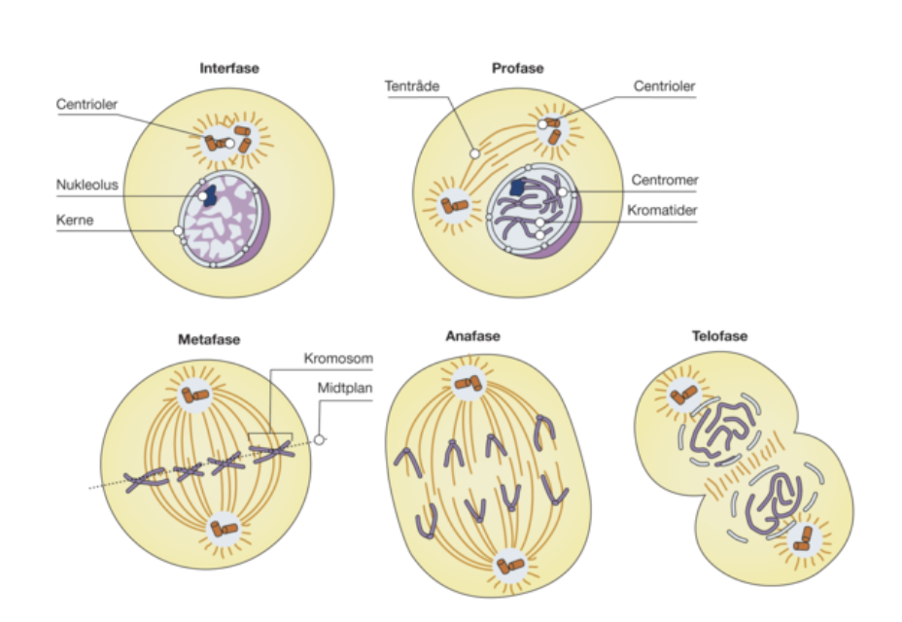
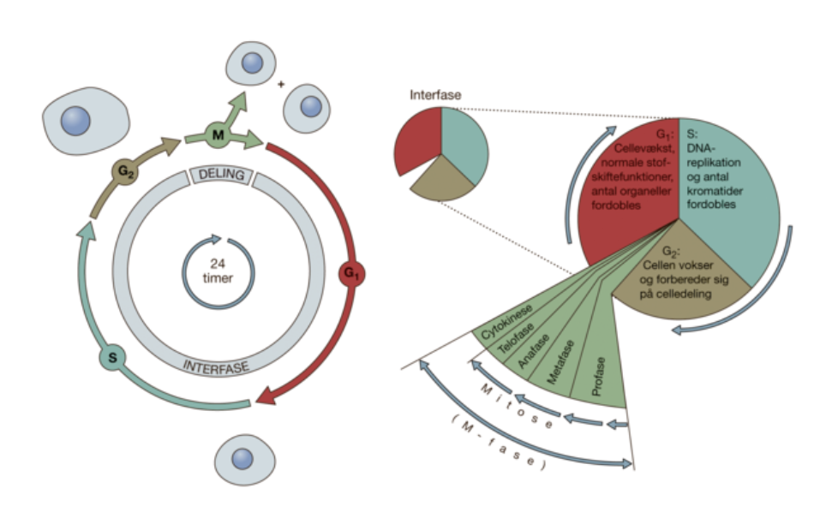
Celledeling - mitose
Gennemgå figurerne for hinanden
Diploide celler

Slide 3
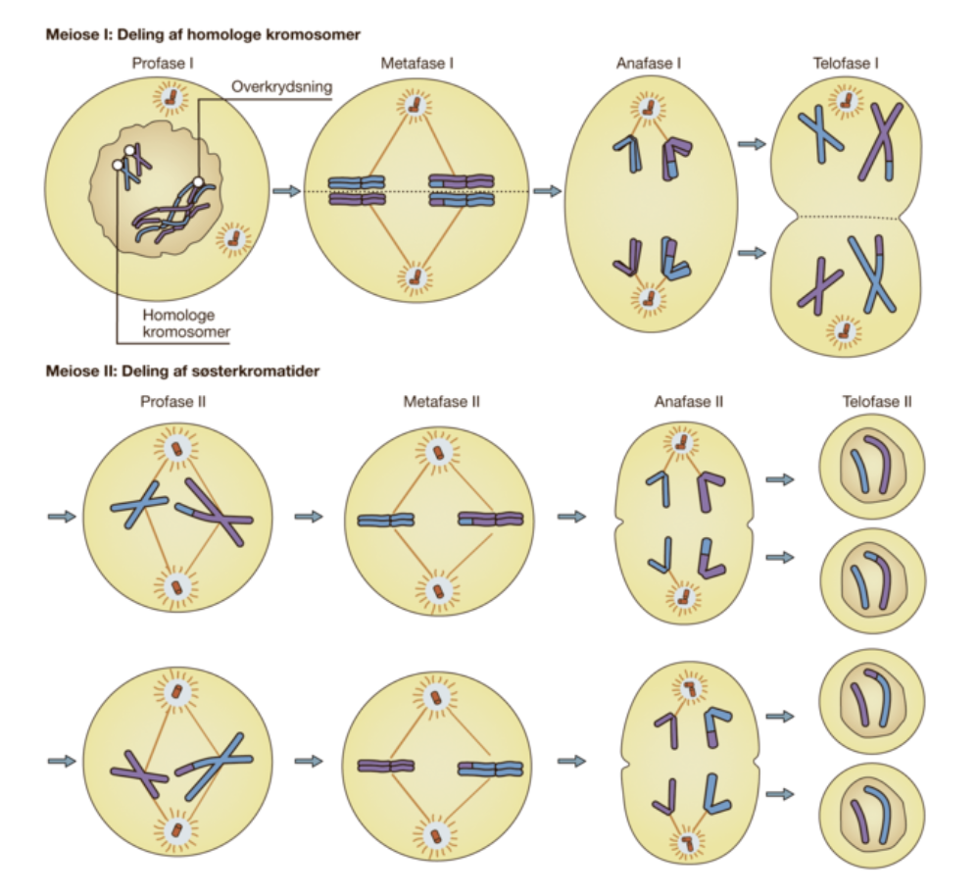
Celledeling - meiose
Translokationmutation: Under meiosen kan der ske en fejl under overkrydsningen, hvor et stykke af et kromosom ikke bindes til det homologe kromosom men til et andet kromosom.
Kromosomtalsmutationer: Non-disjunction, Kromosomtalsmutationerne skyldes fejl under meiosen, enten under 1. deling hvor kromosomerne ikke adskilles, eller under 2. deling hvor kromatiderne ikke adskilles. kromosomerne
Haploide celler

Slide 4
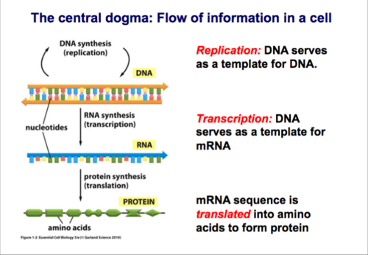
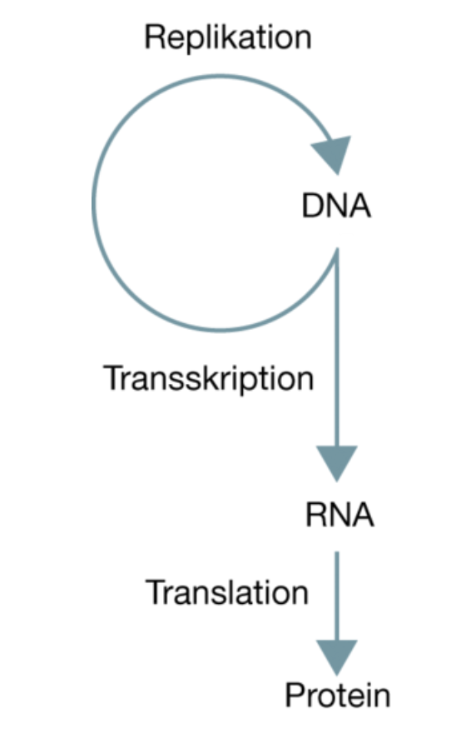
Det centrale dogme

Slide 5
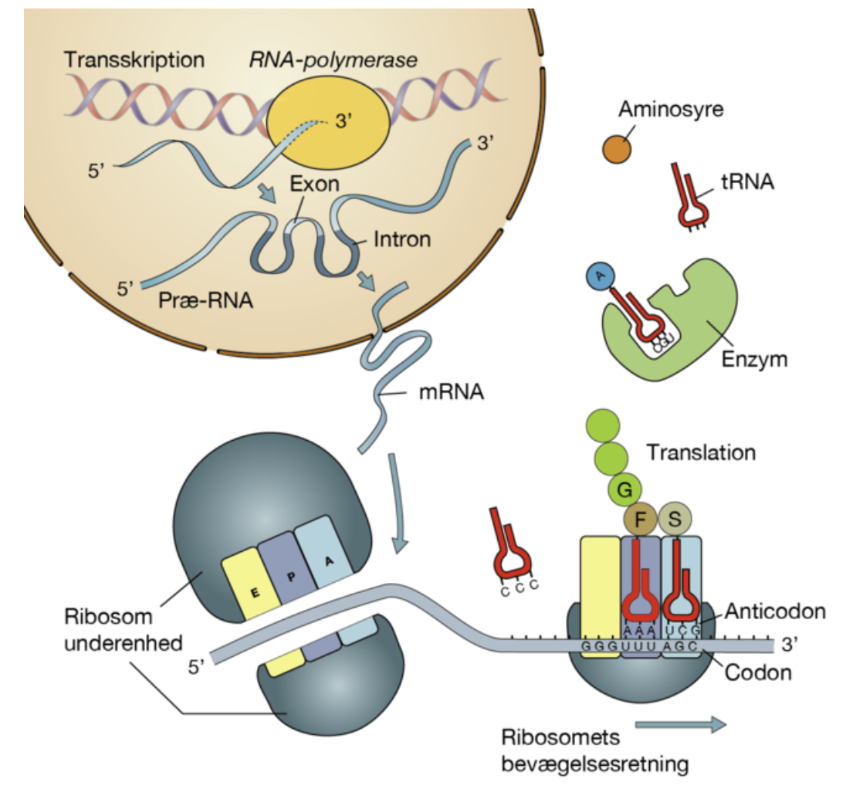
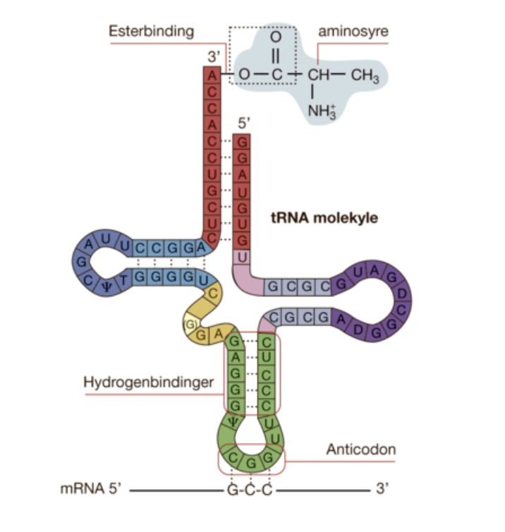
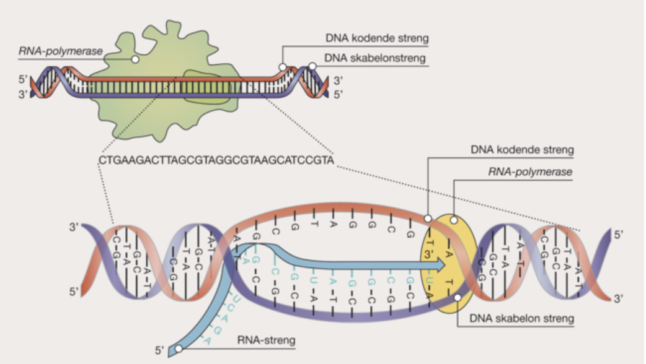
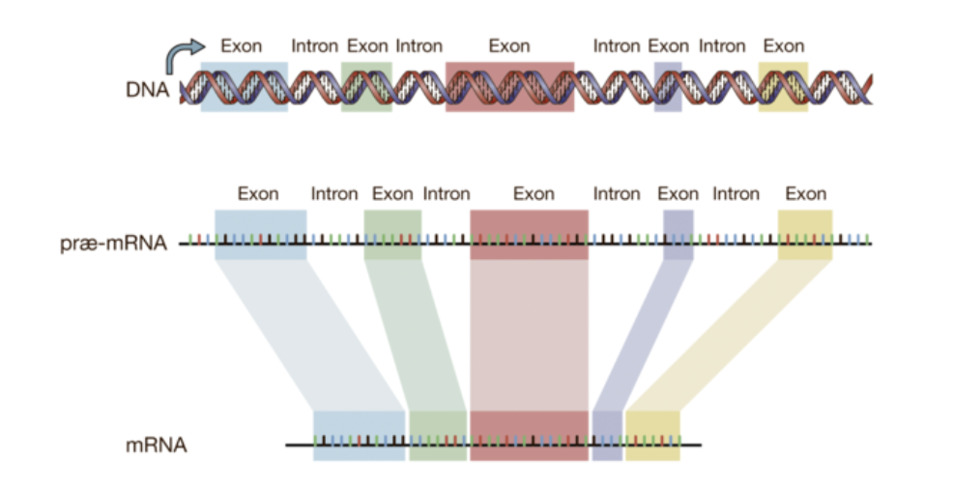
Det centrale dogme

Slide 6
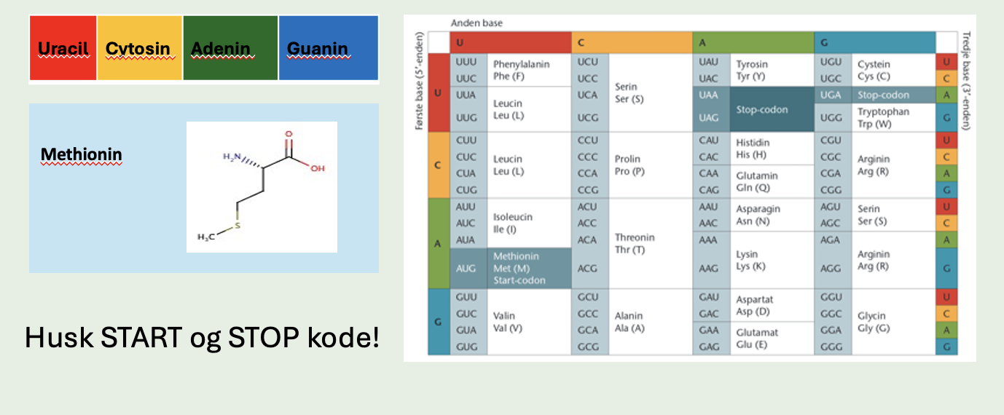
OPGAVE 1: Lav et protein ud fra mRNA streng
Klip baserne ud og placer dem tilfældigt på bordet – stop og startkode skal være bevidste valg

Slide 7
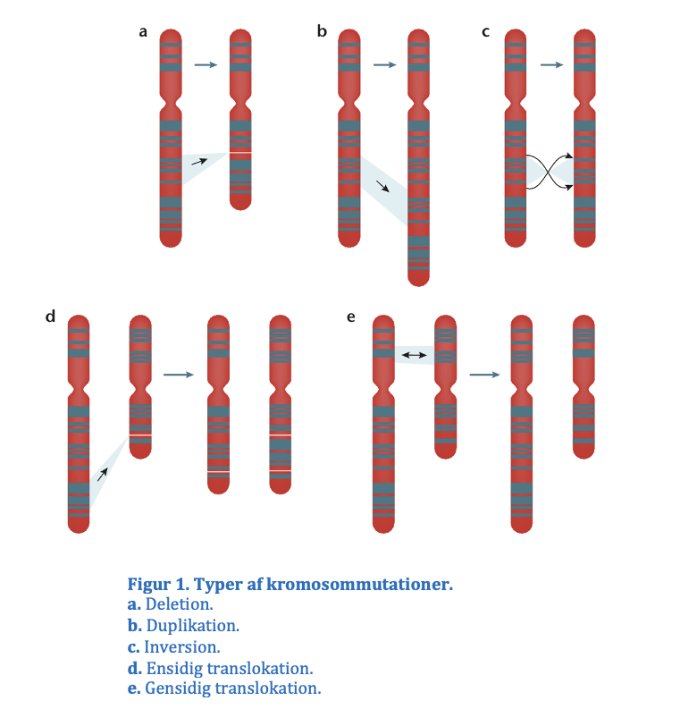
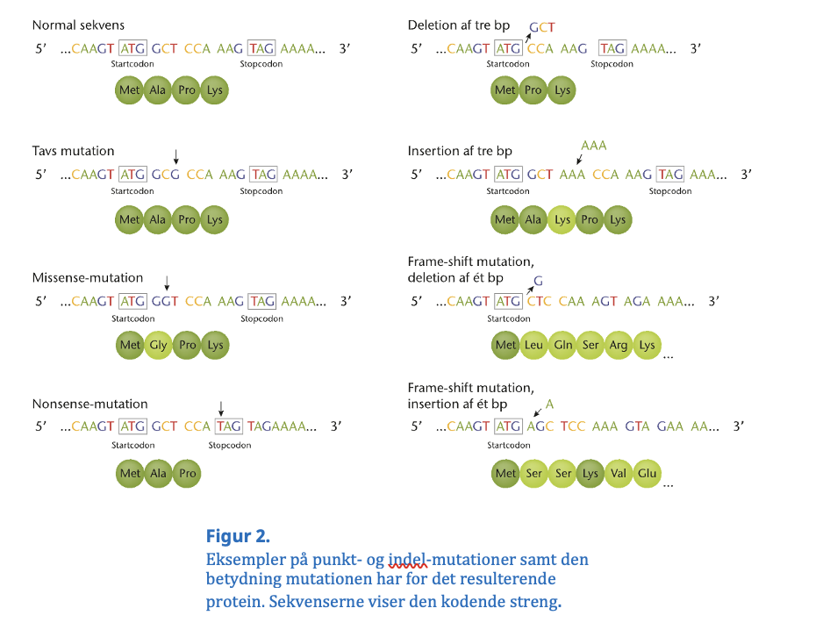
Mutationer
Somatiske mutationer: Nedarves ikke i næste generation
Gametiske mutationer: Nedarves i næste generation

Slide 8
OPGAVE 2 : Lav en punktmutation og analyser betydningen
Prøv på alle 3 placeringer i tripletten
Brug jeres rækkefølge af baser fra opgave 1
Substitution på placering 1 har følgende betydning
Substitution på placering 2 har følgende betydning
Substitution på placering 3 har følgende betydning

Slide 9
OPGAVE 3: Lav en deletion og en insertion og analyser betydningen
Brug jeres rækkefølge af baser fra opgave 1
Deletion har følgende betydning
Insertion har følgende betydning

Slide 10
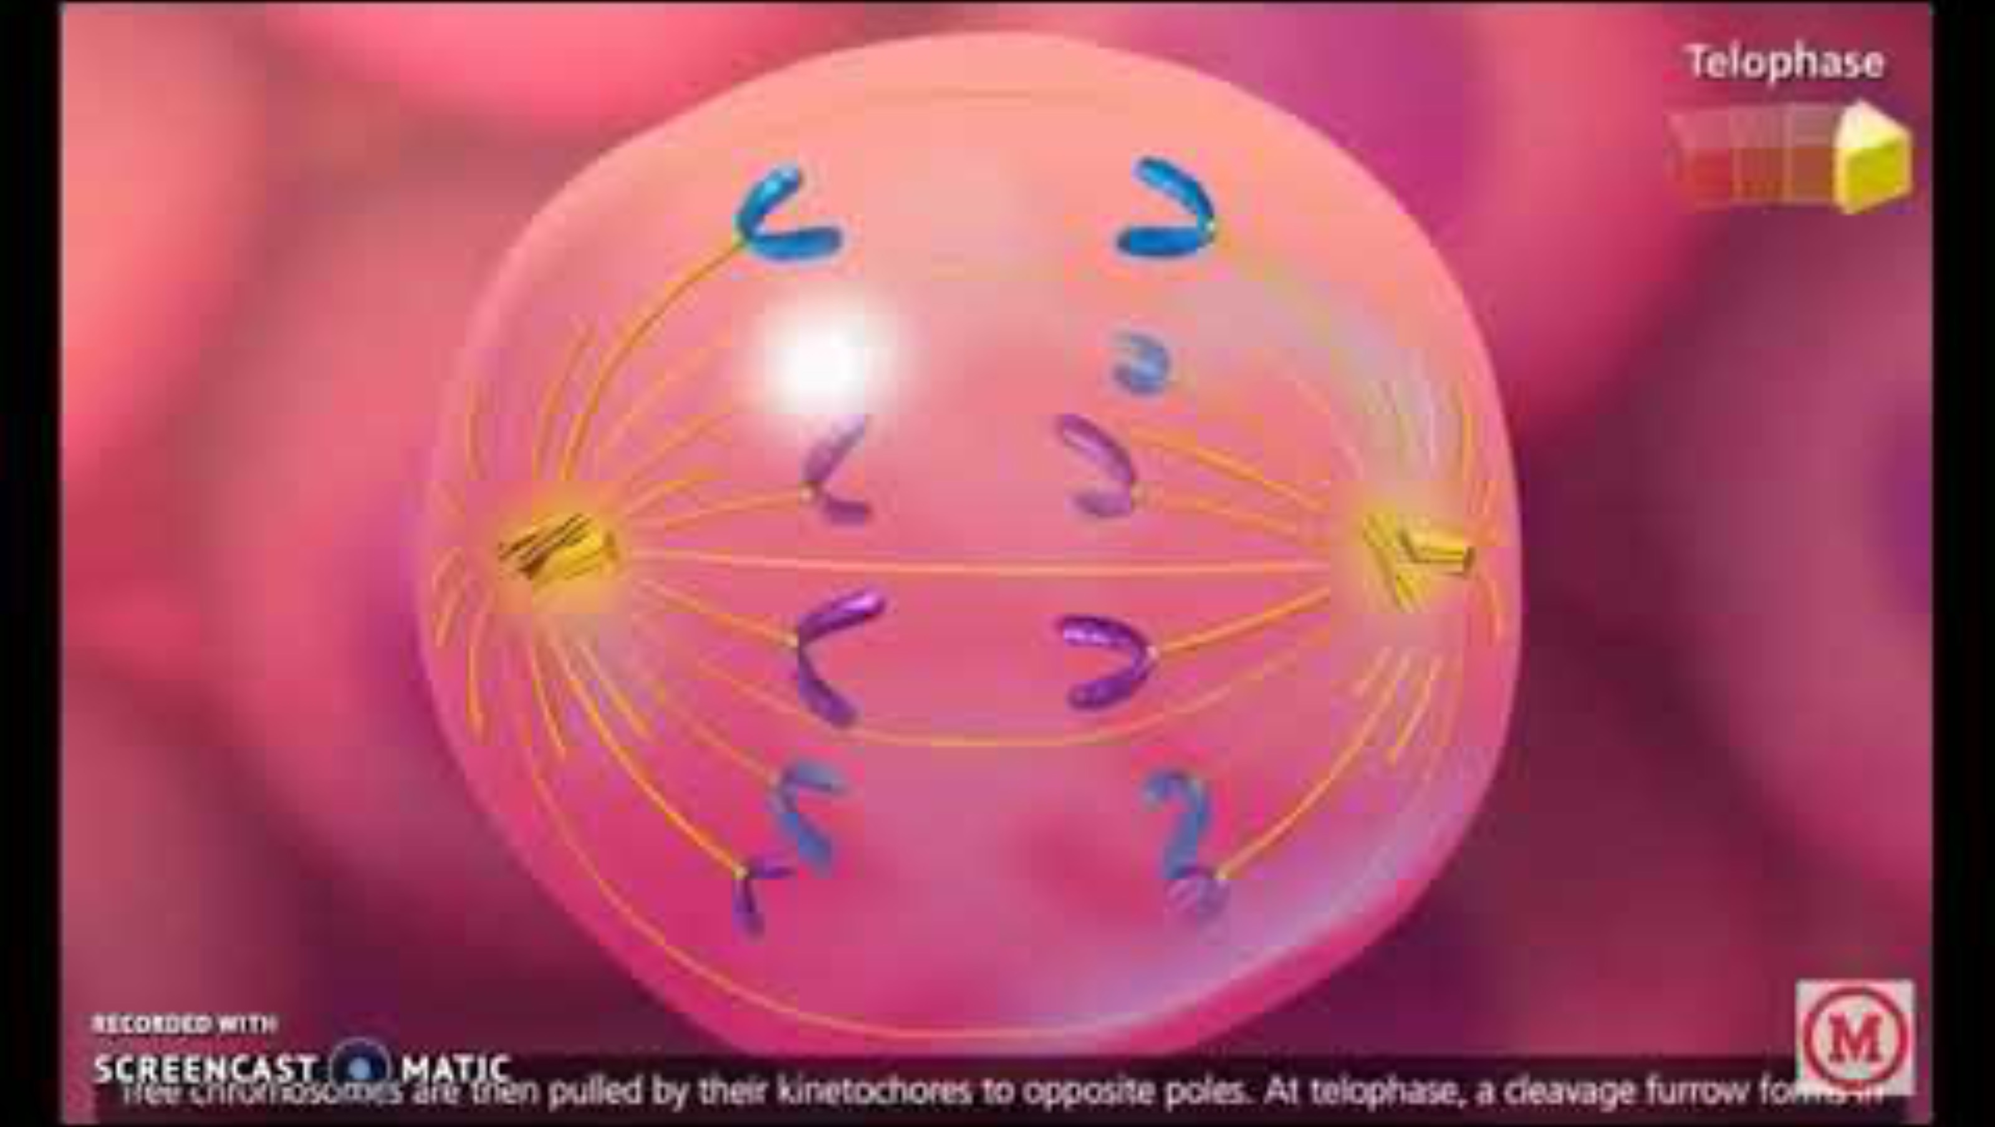
Cellecycklus
Cellecyklus og mitose: https://www.youtube.com/watch?v=tPbp6HXn2i0

